Slide 1
Детям о блокаде Ленинграда

Slide 4
К концу сентября город был блокирован фашистскими войсками. Не сумев захватить город, противник решил сломить наш город блокадой, бомбардировками с воздуха.

Slide 6
За время блокады фашисты выпустили по городу 150 тысяч снарядов, сбросили 5 тысяч бомб. Было разрушено и сожжено снарядами и бомбами 3174 здания.

Slide 8
В городе начались тяжёлые времена. Перестал работать водопровод, не было отопления, отключили электричество. Остановился транспорт. Жители города умирали от голода и холода.

Slide 9
Дневник Тани Савичевой

Slide 11
Надвигался голод ! Люди научились делать пышки из горчицы, суп из дрожжей, котлеты из хрена, кисель из столярного клея. Хлеб содержал всякие примеси и лишь немного муки.

Slide 12
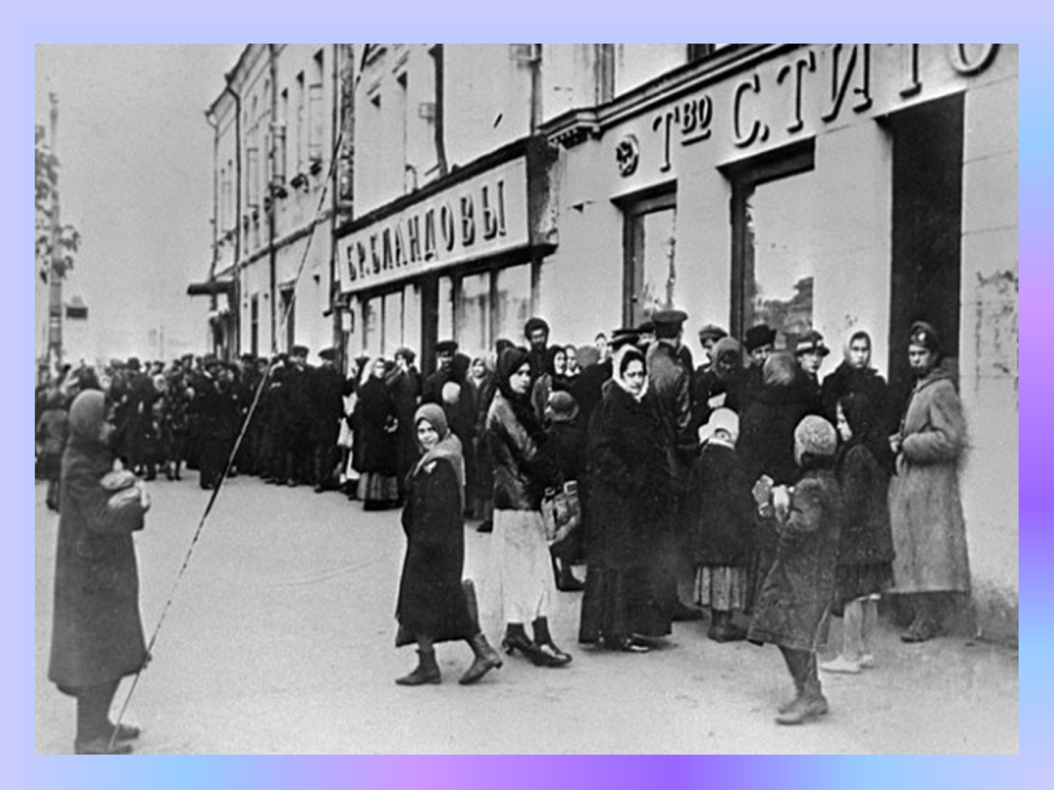

Slide 14
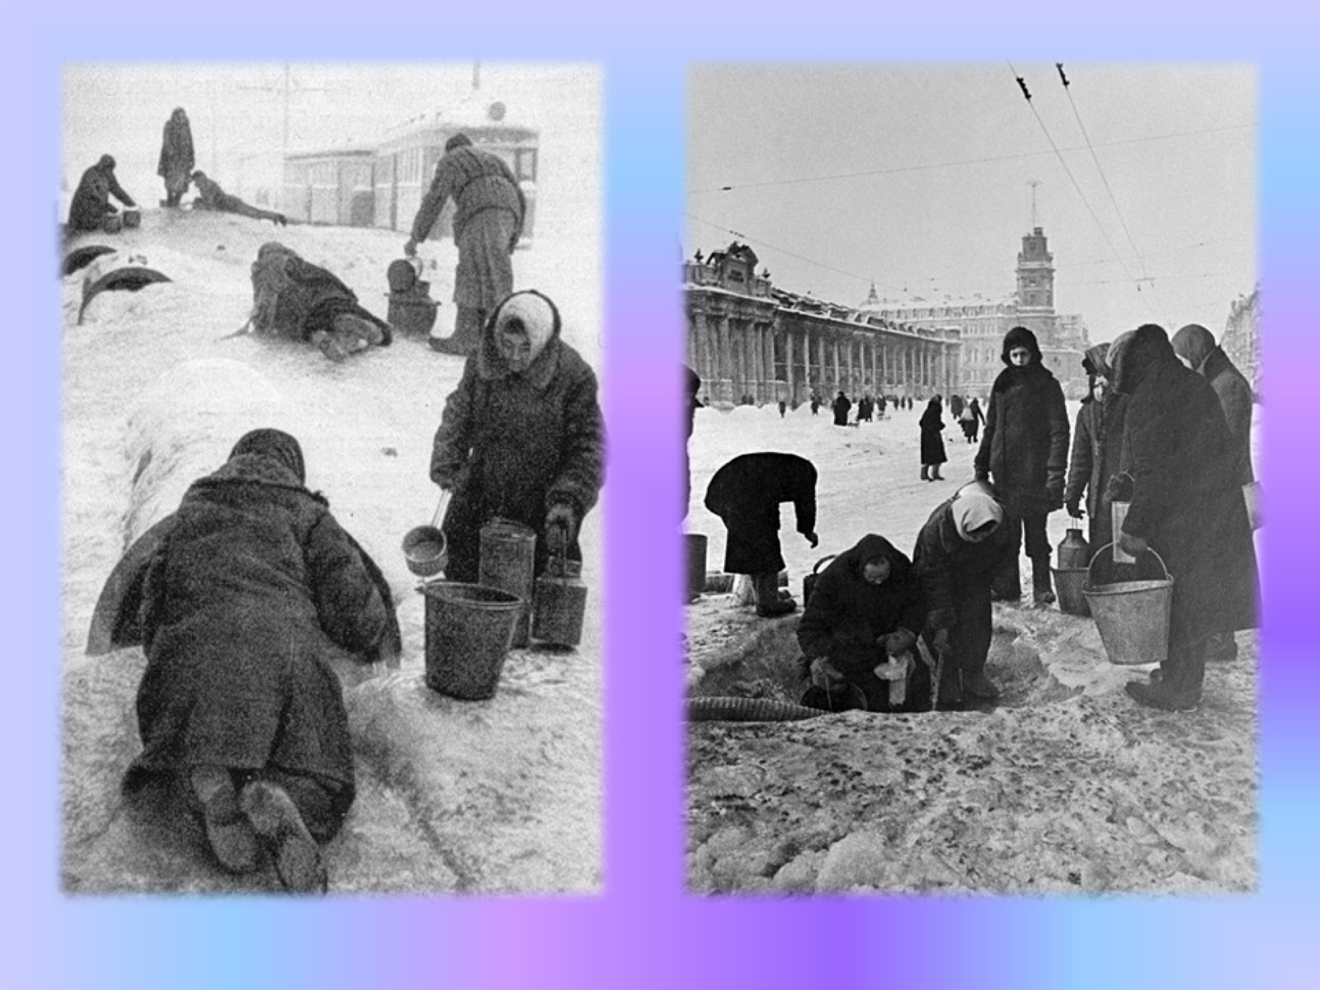

Slide 15
Какое – то время в городе ещё работали школы. Дети сидели в пальто и шапках в нетопленном классе, голодные. Электричества уже не было, в квартирах горели коптилки – баночки с горючей жидкостью, в которые вставляли маленький фитилёк.

Slide 16
Грузовики шли по льду под постоянными бомбёжками, поэтому этот путь прозвали «Дорогой смерти».

Slide 17
Ледовая трасса по Ладожскому озеру начала действовать с 21 ноября 1941 года. Шли днём и ночью по льду озера машины и доставляли в город тонны продовольствия, вооружения, боеприпасов.

Slide 18
Автомобильная дорога была названа «Дорогой жизни». Она позволила не только ввозить в город продовольствие , но и вывезти из города больных и детей.

Slide 19
12 января 1943 года войска Ленинградского и Волховского фронтов перешли в наступление. Через 6 дней ожесточённых боёв кольцо блокады было прорвано.

Slide 20
Через год, 27 января 1944 года, в честь разгрома фашистских войск под Ленинградом; прозвучал над Невой торжественный салют : 24 залпа из 324 орудий.

Slide 21
В суровые дни блокады умерло от голода более 600 тысяч человек. Многие из них похоронены на Пискарёвском – мемориальном кладбище.

Slide 23
Награда защитникам нашего города

Slide 24
Вечная память жителям Ленинграда и их защитникам!

Slide 26
Кольцо блокады Ленинграда

Slide 27
СВЕЧА ПАМЯТИ

